Slide 1

KENNISMAKING · VOOR VO · MBO · HBO
Levensvaardigheden die studiesucces én welbevinden vergroten.
Het Nederlandse platform rond de tien levensvaardigheden van de Wereldgezondheidsorganisatie (WHO). Van scan tot gesprek, van les tot borging.
mijnlifeskills.nl
Notes:
Kennismakingsgesprek met een school. Eén zin om te onthouden: wij maken levensvaardigheden meetbaar en bespreekbaar, binnen de begeleiding die er al is.

Slide 2

WAT SPEELT ER
Leerlingen en studenten staan onder druk
Vier soorten druk komen vaak samen, vaak op het verkeerde moment.
1
2
3
4
Tijdsdruk
Mentale druk
Sociale verwachtingen
Toekomstkeuzes
Toetsweken, deadlines, examens en stage tegelijkertijd.
Stress, prestatiedruk, faalangst en piekeren.
Online vergelijken, identiteit en groepsdruk.
Profielen, opleidingen, beroepen, verhuizen.
Bronnen: Inspectie van het Onderwijs (2024) · RIVM (2021, 2023) · HBSC Nederland (2022) · Trimbos-instituut (2024)
mijnlifeskills.nl
Notes:
Herkenning creëren: elke school ziet deze vier. Vraag gerust welke bij hen het meest speelt.

Slide 3
EN TOCH SCHIET HET TEKORT
Vier rapporten, dezelfde conclusie
Er wordt van alles gedaan: talloze programma's voor welbevinden en studiesucces. Het rendement blijft achter. Recente rapporten wijzen op dezelfde structurele oorzaak: losse interventies zonder samenhang.
Trimbos-instituut e.a. (2024)
Niet de individuele student, maar de stapeling van oorzaken. Een structurele aanpak is nodig, met levensvaardigheden als één van vier sporen.
Trimbos, ECIO & RIVM (2023)
Zelfde conclusie voor hbo en wo: studenten vragen zélf om vaardigheden, niet om méér losse interventies.
Pharos & Trimbos (2022)
Juist kwetsbare mbo-studenten vallen tussen wal en schip; welbevinden en uitval hangen direct samen.
Inspectie van het Onderwijs (2026)
Hulpvragen nemen toe en bedreigen de onderwijskwaliteit; stuur vroeg en breed op studentenwelzijn en preventie.
mijnlifeskills.nl
Notes:
Kernboodschap: het probleem is bekend, de losse aanpak is het probleem. Dat opent de deur naar één samenhangend raamwerk.

Slide 4
DE OPLOSSING
Eén raamwerk: tien levensvaardigheden (WHO)
Geen nieuw project naast alles wat er al is, maar één gemeenschappelijke taal voor leerlingen, docenten en begeleiders.
01
Zelfbewustzijn
02
Empathie
03
Omgaan met emoties
04
Omgaan met stress
05
Effectieve communicatie
06
Interpersoonlijke relaties
07
Kritisch denken
08
Creatief denken
09
Problemen oplossen
10
Besluitvorming
Wereldgezondheidsorganisatie (1994, 2003) · van zelfbewustzijn tot besluitvorming
mijnlifeskills.nl
Notes:
De tien kort langslopen, niet uitleggen. Het punt is: dit raamwerk bestaat, is internationaal onderbouwd en dekt precies de vier soorten druk.

Slide 5
HOE HET WERKT
Van scan naar gesprek, in vier stappen
1 · De scan
2 · Het spinnenweb
3 · Het gesprek
4 · De les en de stage
Quickscan (20 stellingen) of Deepscan (50). Direct een persoonlijk spinnenweb-profiel, gebaseerd op de Health & Life Skills-vragenlijst (Hogeschool Leiden, 26 studies).
Geen cijfer, maar een spiegel: waar sta ik nu? Zonder oordeel, op elke telefoon.
De begeleider (mentor, SLB'er of studieloopbaancoach) voert het gesprek met gesprekskaarten en begeleidersgidsen; de leerling kiest één kleine stap.
Zeven kant-en-klare lessen met lesbrief én dia's, 21 posters met eigen werkbladen, stagekaarten voor de stage, en 36 creatieve werkvormen (CL4L).
Alles binnen de begeleidingsmomenten die er al zijn: mentoruur, SLB en studieloopbaancoaching.
mijnlifeskills.nl
Notes:
Laat hier eventueel de scan live zien op een telefoon: mijnlifeskills.nl, twee minuten.

Slide 6
VOOR DE SCHOOL
De Startfoto: meten waar je staat
Schoolbrede nulmeting van welbevinden en studiesucces bij de start van het schooljaar. Geen beoordeling van docenten of teams, maar een gedeeld vertrekpunt.
Wat het is
Alle leerlingen of studenten doen de scan in dezelfde periode. De geanonimiseerde resultaten vormen samen het beeld van de school.
Wat je ziet
Per klas, leerjaar en niveau: waar zit de kracht, waar zit de druk. De vier soorten druk worden zichtbaar in tien vaardigheden.
Wat je ermee doet
Het kernteam kiest op basis van de analyse waar de school op inzet: welke vaardigheden, welke klassen, welke modules.
mijnlifeskills.nl
Notes:
Voor schoolleiders is dit de kern: sturen op data in plaats van onderbuik, zonder afrekencultuur.

Slide 7
WAT ZEGT HET ONDERZOEK
Aantoonbare effecten op studiesucces én welbevinden
+11%
+13%
−10%
×3
Hogere academische prestatiescores na deelname aan een SEL-programma, vergeleken met controlegroepen.
Blijvende prestatiewinst bij follow-up jaren na de interventie. Effecten verdwijnen niet, ze duren voort.
Minder gedragsproblemen en emotionele klachten bij leerlingen die life skills-onderwijs volgen.
Tot driemaal hogere kans op succesvolle afronding bij sterke zelfregulatie en SEL-vaardigheden.
Durlak e.a. (2011), meta-analyse over 213 programma's, 270.000 leerlingen; bevestigd door Sklad e.a. (2012) en Sancassiani e.a. (2015).
Taylor e.a. (2017), follow-upmeta-analyse, 6 maanden tot 18 jaar.
Durlak e.a. (2011); replicatie Cipriano e.a. (2023); Nederlandse bevestiging in Fekkes e.a. (2016).
Robson, Allen & Howard (2020); Davis e.a. (2014).
Sociaal-emotioneel leren levert dezelfde academische winst op als programma's die zich alleen op leerprestaties richten.
mijnlifeskills.nl
Notes:
Vier getallen, hetzelfde blok als op de site: hoger presteren, blijvend effect, minder klachten, grotere kans op afronden. Wie doorvraagt: alle bronnen staan op de site onder Kennis.

Slide 8
DE MATERIALEN
Alles klaar om mee te werken
Ruim zeventig materialen, gratis te downloaden, doorzoekbaar en filterbaar, allemaal geordend rond de tien levensvaardigheden.
Scan en gesprek
Posters en werkbladen
Begeleidersgidsen per niveau (17 pag.), gesprekskaarten, jaarlijn met vier gesprekken per jaar, spinnenweb-werkblad.
21 posters in A2 en A4, van window of tolerance tot cirkel van invloed, elk met een eigen werkblad voor leven, studie, stage en werk.
Les en training
School en implementatie
Zeven lessen met lesbrief én presentatie, plus 36 creatieve werkvormen (CL4L, Erasmus+).
Aanpak in vijf fasen van Startfoto naar borging, stage-verwachtings- en reflectiekaarten, en trainingen voor mentoren en begeleiders.
Negen verdiepende modules
Grip op je schoolwerk · leren leren · omgaan met stress · hulp durven vragen · stage en werkvloer · sociale vaardigheden en communicatie · samenwerken in groepen · seksualiteit en relaties · omgaan met geld · van volledig gebouwd tot in ontwikkeling.
mijnlifeskills.nl
Notes:
Eventueel de site laten zien: Materialen > Downloads. Alles is direct bruikbaar, niets zit achter een betaalmuur.

Slide 9
IMPLEMENTATIE
Van Startfoto naar borging in één schooljaar
0
± 3 WKN
1
± 3 WKN
2
± 12 WKN
3
± 11 WKN
4
± 11 WKN
Startfoto
Gesprek en keuzes
Schoolbrede activering
Verdieping
Borgen
De schoolbrede nulmeting opent het gesprek.
Het kernteam duidt de Startfoto en kiest waar de school op inzet.
Iedereen doet de scan en voert het gesprek: de eerste meting staat.
Verdiepende modules waar de analyse om vraagt; een tweede meting.
Integratie in het curriculum; de Deepscan wordt de vaste meting.
Elke fase heeft eigen materialen; de hele aanpak staat op mijnlifeskills.nl/aanpak.
mijnlifeskills.nl
Notes:
Benadruk: dit past in een gewone jaarplanning, zonder extra vergaderdruk. Fase 0 kan al binnen drie weken na het besluit.

Slide 10
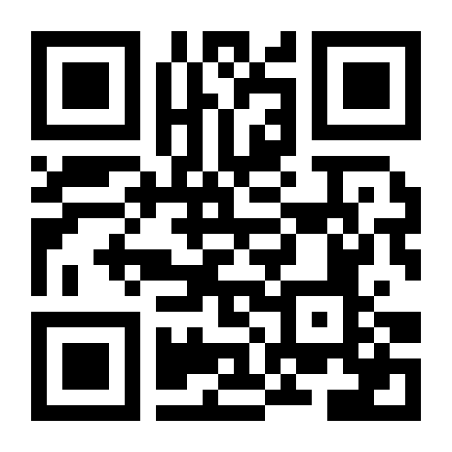
DE EERSTE STAP
Begin klein: doe zelf de scan.
Vandaag
Doe zelf de Quickscan (twee minuten) en zie je eigen spinnenweb.
Deze maand
Plan een Startfoto-gesprek: wat zou een nulmeting jullie school laten zien?
Dit schooljaar
Start met fase 0; binnen drie weken ligt de eerste analyse er.
Scan de code en doe de scan op mijnlifeskills.nl
Jean-Paul Poell · poelljeanpaul@gmail.com
mijnlifeskills.nl
Notes:
Afsluiten met een concrete afspraak: wie doet de scan, en wanneer bellen we over de Startfoto?

